Slide 1

Lorenzo Antonini Roberto Della Penna Giovanni Baratta
GIOCO DEL MULINO
TEAM ᕦ(ò_ó)ᕤ

Slide 2
Rappresentazione dello stato
Due interi per il numero di pedine da posizionare
Due interi per il numero di pedine presenti sulla board
Booleano per indicare se è stato chiuso un morris
Intero per indicare il player che sta giocando
Due interi per rappresentare la board di ogni giocatore

Slide 3


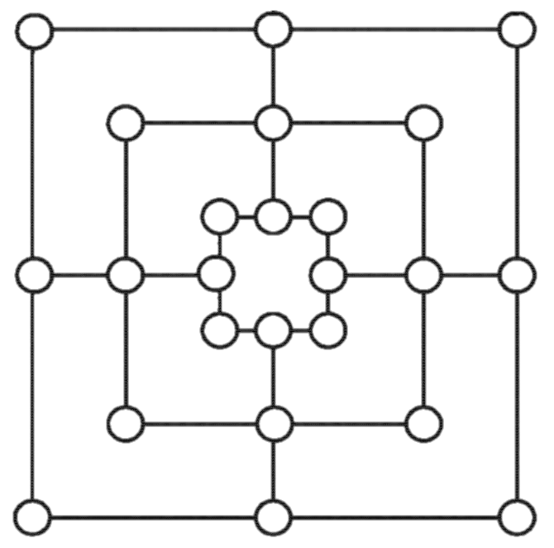
Rappresentazione della board
Ad ogni posizione della board corrisponde un indice da utilizzare per accedere alle strutture dati. L’indice dipende dal vertice e dal livello della posizione che si sta considerando.
9
12
6
7
10
13
Vertice | Livello | Posizione = V * 3 + L
0 | 0 | 0
0 | 1 | 1
… | … | …
1 | 0 | 3
… | … | …
7 | 2 | 23
11
14
8
4
5
3
17
15
2
16
2
23
20
1
22
19
0
18
0
0
7
21
VERTICI DA 0 A 7 ORDINANTI IN SENSO ORARIO
LIVELLI DA 0 A 2 ORDINATI DALL’ESTERNO VERSO L’INTERNO
POSIZIONI DA 0 A 23

Slide 4
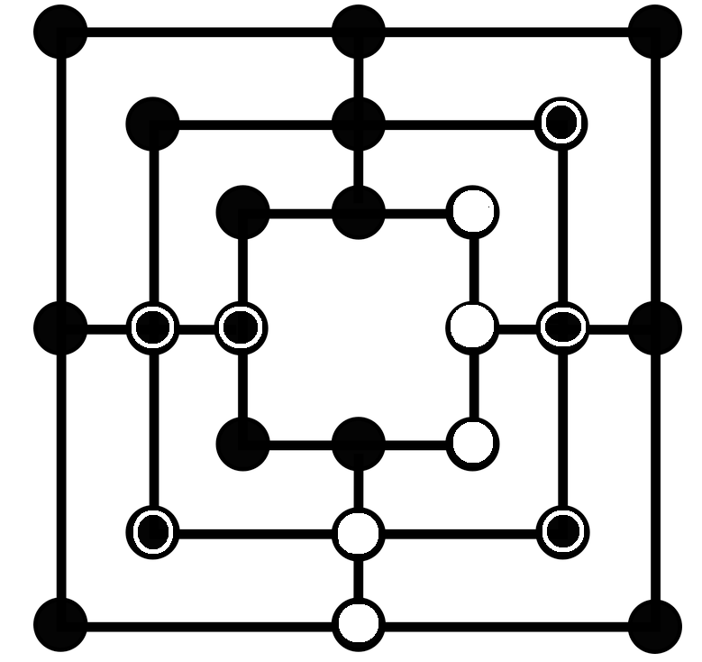
Presenza di una pedina sulla board 1
POSIZIONE 23
POSIZIONE 0
0 | 0 | 0 | 0 | 0 | 0 | 0 | 0 | 0 | 0 | 0 | 0 | 0 | 0 | 0 | 0 | 0 | 0 | 0 | 0 | 0 | 0 | 0 | 0 | 0 | 0 | 0 | 0 | 0 | 0 | 0 | 0
BIT NON UTILIZZATI
OGNI BIT RAPPRESENTA UNA POSIZIONE
L’AND bit a bit tra la board di un giocatore ed una maschera permette di ricavare la presenza della pedina nella posizione cui la maschera fa riferimento.
0​ | 0​ | 0​ | 0​ | 0​ | 0​ | 0​ | 0​ | 0​ | 1 | 1 | 1 | 0​ | 0​ | 1 | 0​ | 0​ | 1 | 0​ | 0​ | 0​ | 0​ | 0​ | 0​ | 0​ | 0​ | 0​ | 0​ | 0​ | 0​ | 0​ | 0​
0 | 0 | 0 | 0 | 0 | 0 | 0 | 0 | 0 | 0 | 0 | 0 | 0 | 0 | 0 | 0 | 0 | 0 | 1 | 0 | 0 | 0 | 0 | 0 | 0 | 0 | 0 | 0 | 0 | 0 | 0 | 0
F6
0​ | 0​ | 0​ | 0​ | 0​ | 0​ | 0​ | 0​ | 0​ | 0​ | 0​ | 0​ | 0​ | 1 | 0​ | 0​ | 1 | 0​ | 0​ | 1 | 0​ | 0​ | 0​ | 0​ | 0​ | 0​ | 1 | 1 | 0​ | 0​ | 1 | 0​

Slide 5
Presenza di una pedina sulla board 2
positions = intArrayOf( 1, 8, 64, 2, 16, 128, 4, 32,
256, 2048, 1024, 512, 8388608, 1048576, 131072,4194304,
524288, 65536, 2097152, 262144, 32768, 4096, 8192, 16384)
STATO WHITE = 1 + 4096 = 4097
0 | 0 | 0 | 0 | 0 | 0 | 0 | 0 | 0 | 0 | 0 | 1 | 0 | 0 | 0 | 0 | 0 | 0 | 0 | 0 | 0 | 0 | 0 | 1
2
STATO BLACK = 512 + 1048576 = 1049088
0
0 | 0 | 0 | 1 | 0 | 0 | 0 | 0 | 0 | 0 | 0 | 0 | 0 | 0 | 1 | 0 | 0 | 0 | 0 | 0 | 0 | 0 | 0 | 0
0
7
VERIFICA WHITE P3
2 AND STATO WHITE = 0 → P3 NON CONTIENA PEDINE WHITE
0​ | 0​ | 0​ | 0​ | 0​ | 0​ | 0​ | 0​ | 0​ | 1 | 1 | 1 | 0​ | 0​ | 1 | 0​ | 0​ | 1 | 0​ | 0​ | 0​ | 0​ | 0​ | 0​ | 0​ | 0​ | 0​ | 0​ | 0​ | 0​ | 0​ | 0​
0 | 0 | 0 | 0 | 0 | 0 | 0 | 0 | 0 | 0 | 0 | 0 | 0 | 0 | 0 | 0 | 0 | 0 | 1 | 0 | 0 | 0 | 0 | 0 | 0 | 0 | 0 | 0 | 0 | 0 | 0 | 0
F6
0​ | 0​ | 0​ | 0​ | 0​ | 0​ | 0​ | 0​ | 0​ | 0​ | 0​ | 0​ | 0​ | 1 | 0​ | 0​ | 1 | 0​ | 0​ | 1 | 0​ | 0​ | 0​ | 0​ | 0​ | 0​ | 1 | 1 | 0​ | 0​ | 1 | 0​

Slide 6
Strategia di gioco
MIN – MAX con tagli Alpha - Beta
Esplorazione dell'albero: Iterative Deepening Depth - First ​
Euristica ispirata all'articolo di PETCU – HOLBAN

Slide 7
Funzione euristica
Funzione | Fase
Closed morris | 1, 2 e 3
Morrises number | 1 e 2
Number of blocked opponent pieces | 1 e 2
Pieces number | 1 e 2
Number of 2 pieces configurations | 1 e 3
Number of 3 pieces configurations | 1 e 3
Winning configuration | 2 e 3
Double morris | 2
Opened morris * | 2

Slide 8
Ottimizzazioni
Rappresentazione dello stato
Rappresentazione delle azioni tramite interi
Cache per salvare la valutazione di uno stato (hash map con chiave di tipo primitivo Int tramite le collection Koloboke)
Utilizzo della priority queue Fibonacchi Heap per l’ordinamento delle azioni nel min-max

Slide 9
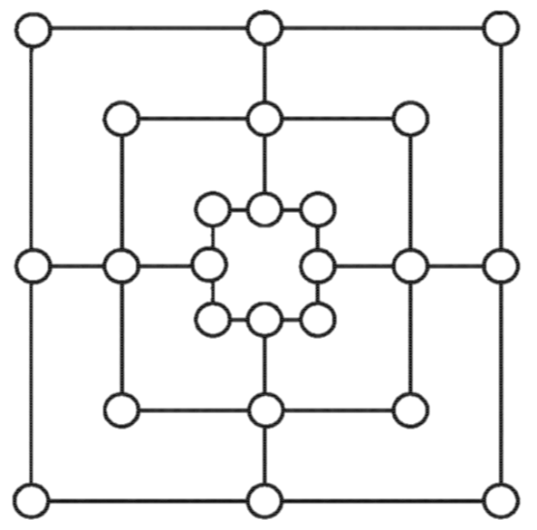
Approccio alternativo
Basato su reinforment learning, ad ogni step si stima la bontà di un’azione in base allo stato in cui ci si trova. La stima viene calcolata tramite una combinazione lineare di alcune features.
set(a₁,…,a_{n})
set.map{ qValue(s,a) }.sort
a_{i}
qValue(s,a) = c₁f₁(s,a) + … + c_{m}f_{m} (s,a)
Notes:
Un esempio di features sono quelle utilizzate nella valutazione dei nodi del min max
I coefficienti possono essere impostati anche a 0

Slide 10
Approccio alternativo
Dopo aver scelto l’azione migliore, la si esegue ricevendo una ricompensa, positiva o negativa.
In base al reward ottenuto si aggiorna il vettore dei coefficienti.
Dopo un certo numero di iterazioni si converge ad una policy ottimale.
Notes:
L’aggiornamento tiene conto di un parametro alpha (eventualmente un funzione) compreso tra 0 e 1 [con 0 non si apprende]
Per la scelta delle azioni si può aggiungere anche un componente random per esplorare tutti gli stati

Slide 11
Approccio alternativo - Considerazioni
Difficile modellare un mondo multi agente, soprattutto per il reward.
«Qualità» dell’azione scelta dipende dal training e dal modello utilizzato
Velocità superiore nel calcolare la risposta.
Occupazione di memoria trascurabile
Notes:
In alcuni casi si può inserire lo stato dell’avversario nel modello
Per la qualità si dovrebbe simulare anche il comportamento dell’avversario con una sorta di min max

